Slide 1
„Plac zabaw” - nauka przez ruch i zabawę
Specjalny Ośrodek Szkolno - Wychowawczy
w Środzie Śląskiej
wrzesień / październik 2015

Slide 2
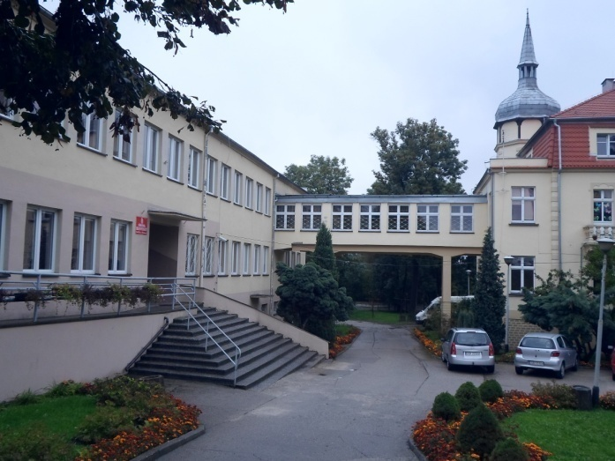
Specjalny Ośrodek Szkolno – Wychowawczy
w Środzie Śląskiej
Specjalny Ośrodek Szkolno-Wychowawczy w Środzie Śląskiej jest placówką oświatową zajmującą się nauczaniem i wychowaniem dzieci i młodzieży niepełnosprawnej intelektualnie. Celem pracy ośrodka jest kształcenie, wychowanie, nauczanie zaradności i umiejętności współżycia i funkcjonowania w społeczeństwie. Przekazywanie uczniom w dostępny dla nich sposób wiadomości o otaczającym środowisku społeczno-przyrodniczym, technicznym.
Odbiorcami pomocy byli uczniowie Specjalnego Ośrodka Szkolno – Wychowawczego niepełnosprawni intelektualnie w stopniu umiarkowanym i znacznym, szkoły podstawowej i gimnazjum.

Slide 3
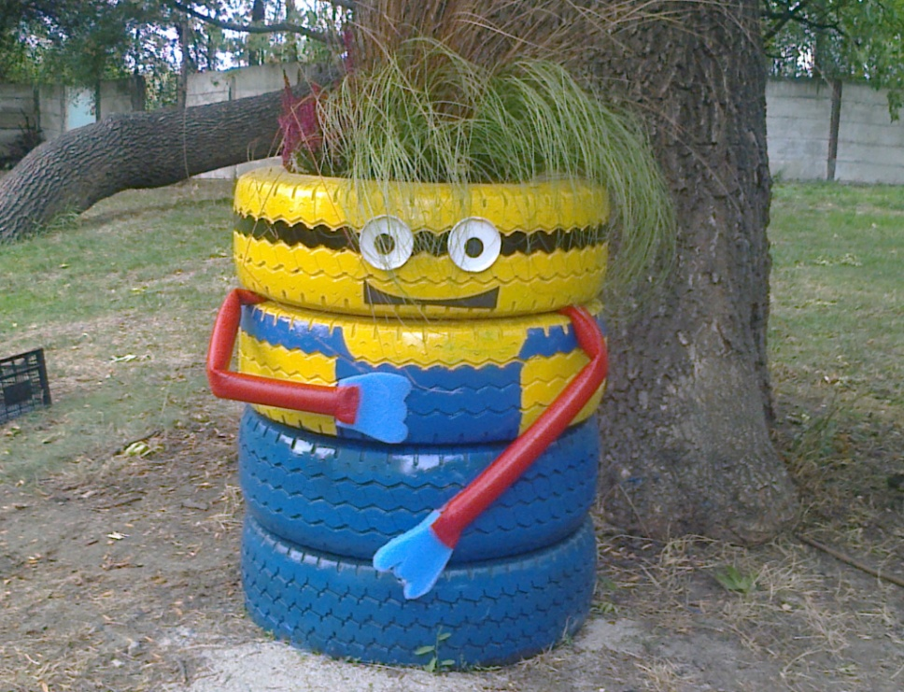
Kolejny raz nawiązała się współpraca - firmy Coca- Cola ze Specjalnym Ośrodkiem Szkolno-Wychowawczym przy realizacji projektu: „Wolontariat – to mnie rusza!”.

Slide 4
Warto podkreślić, iż realizowany projekt zainicjował do wspólnego działania wielu ludzi, którzy przyłączyli się do pomocy.
Realizacja tegorocznego projektu „Wolontariat – to mnie rusza!” została włączona do działań Specjalnego Ośrodka Szkolno – Wychowawczego, który to też zakładał powstanie placu zabaw z funduszy zebranych podczas charytatywnego balu karnawałowego.

Slide 5
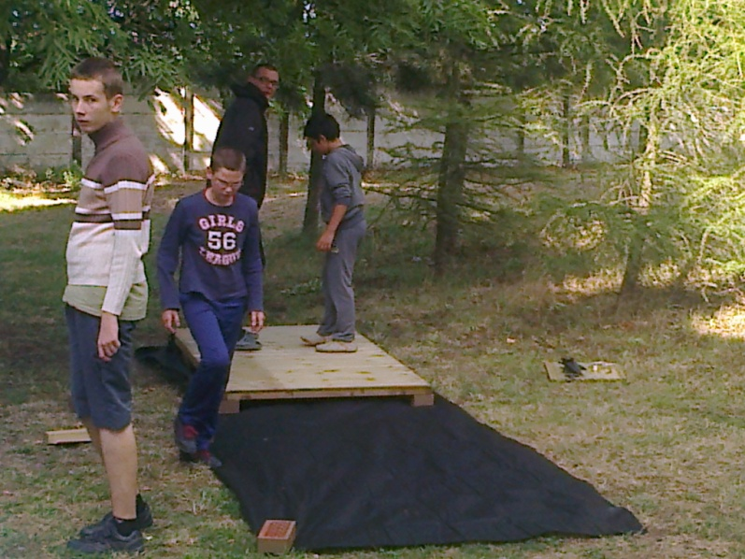
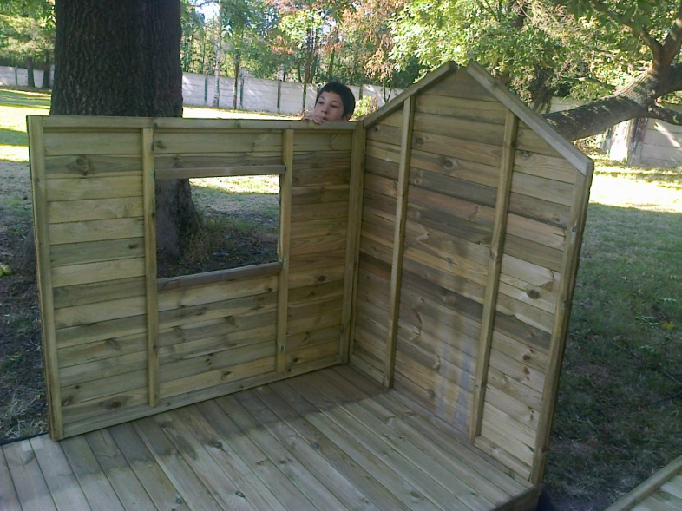
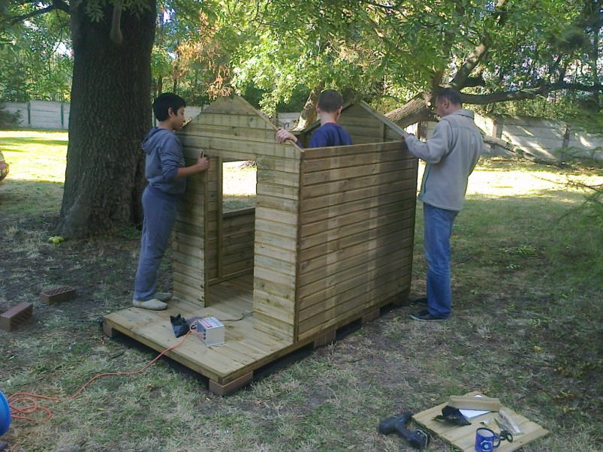
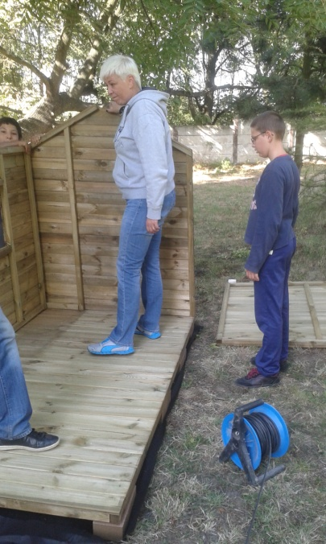
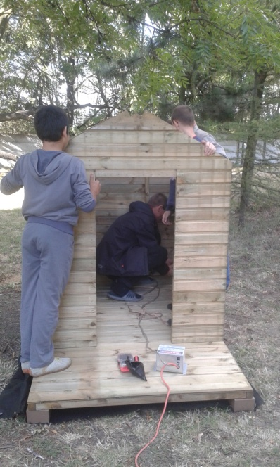
Realizacja projektu w obiektywie

Slide 6
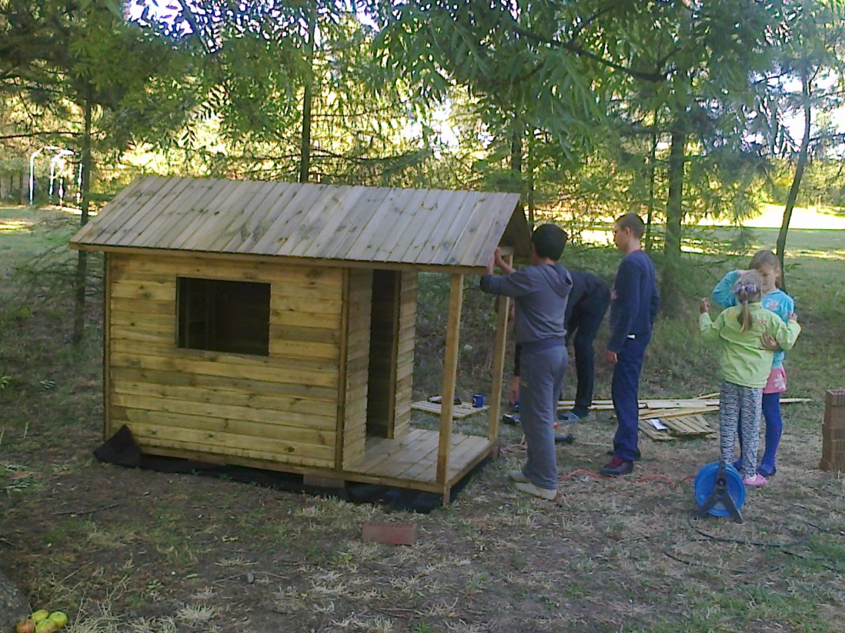
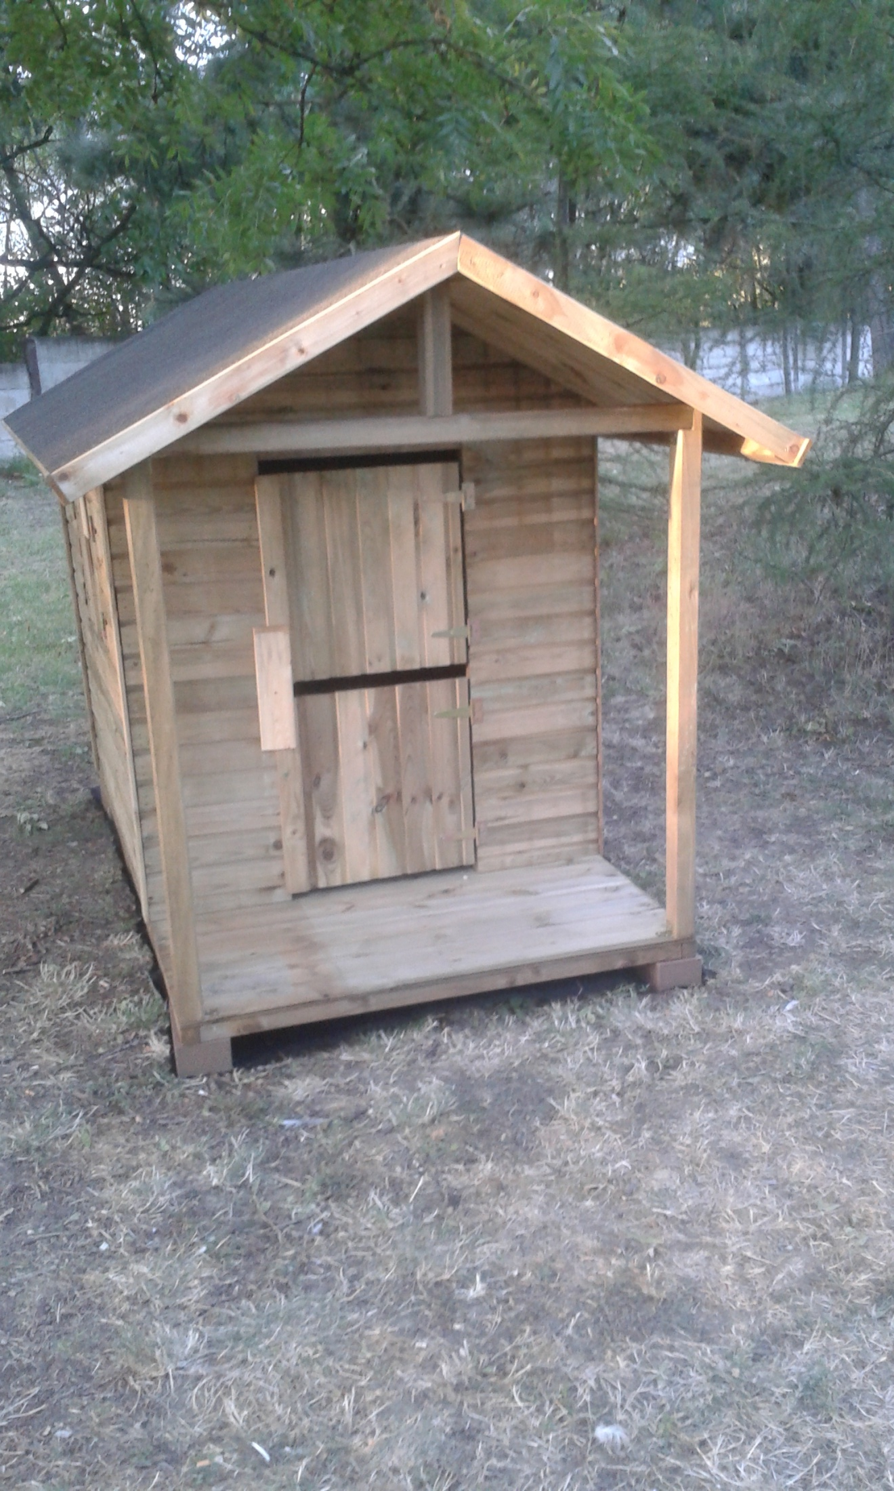
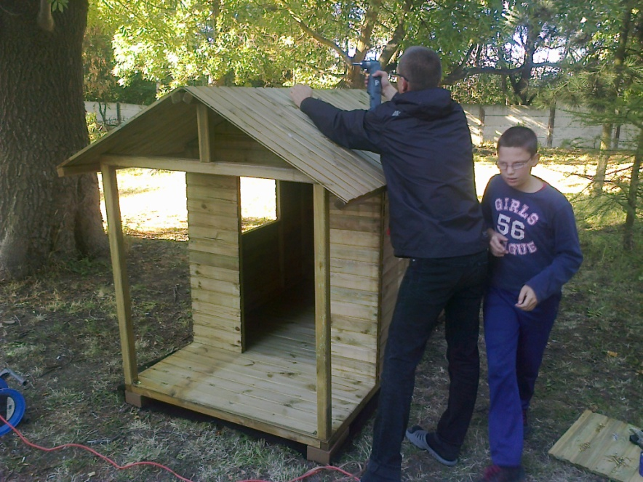

Slide 7
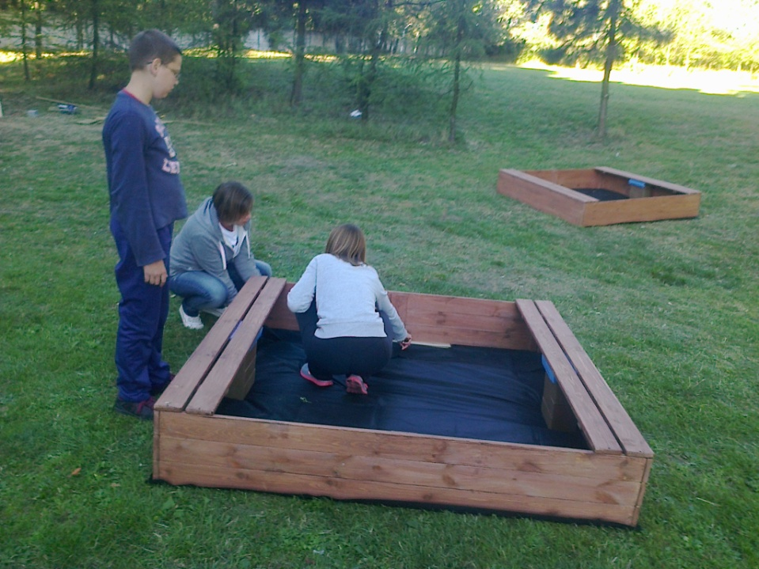
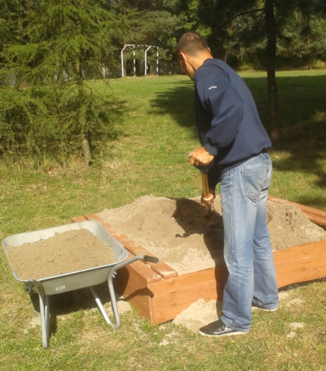
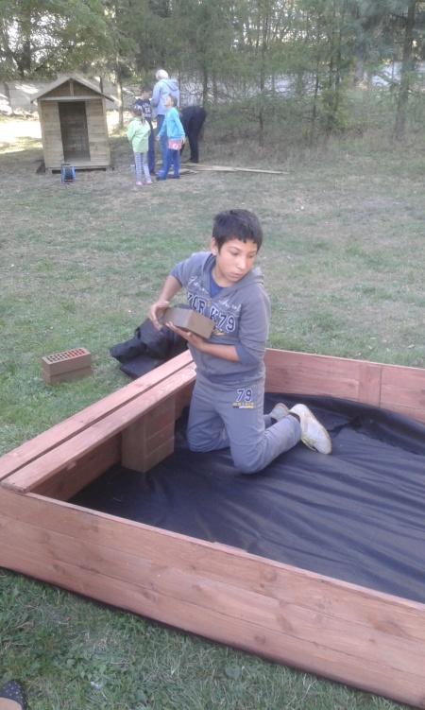
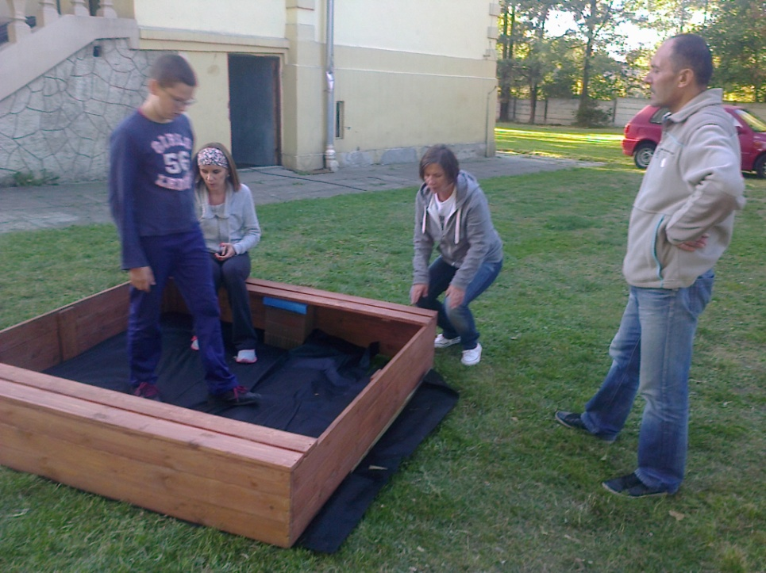

Slide 8
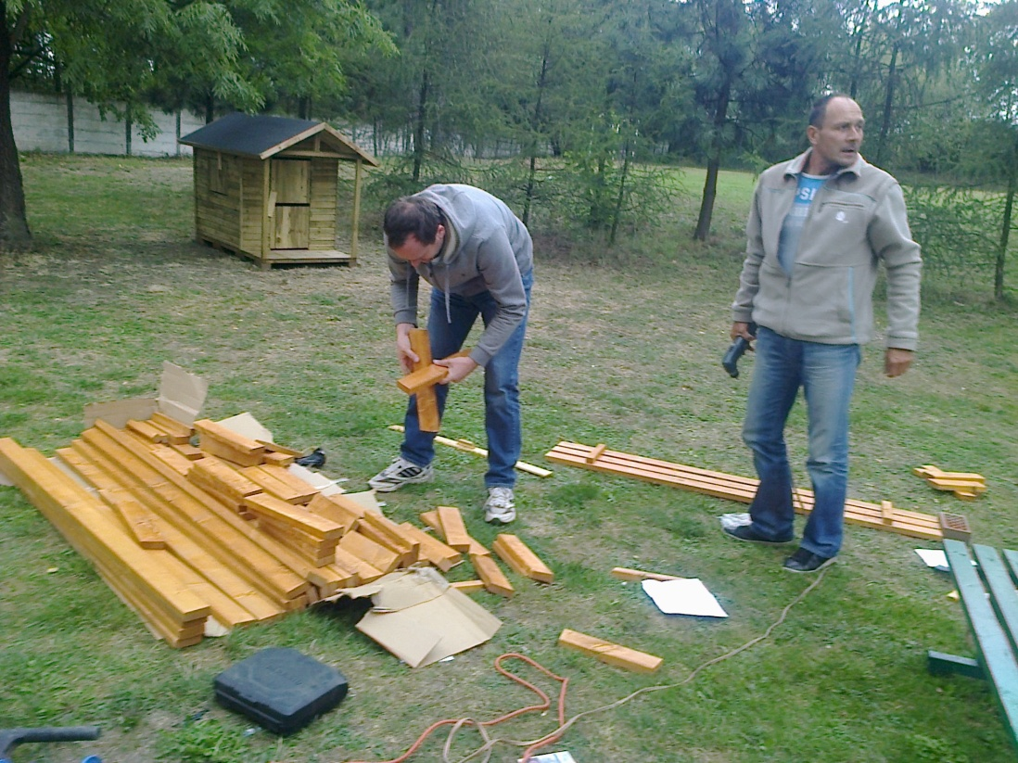
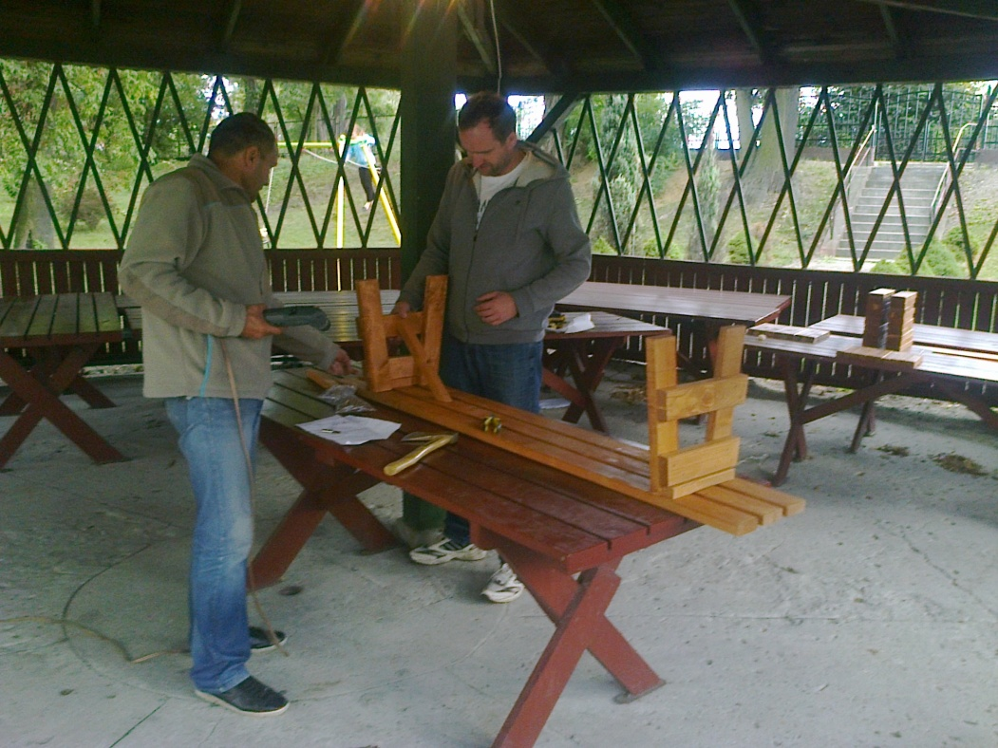

Slide 9
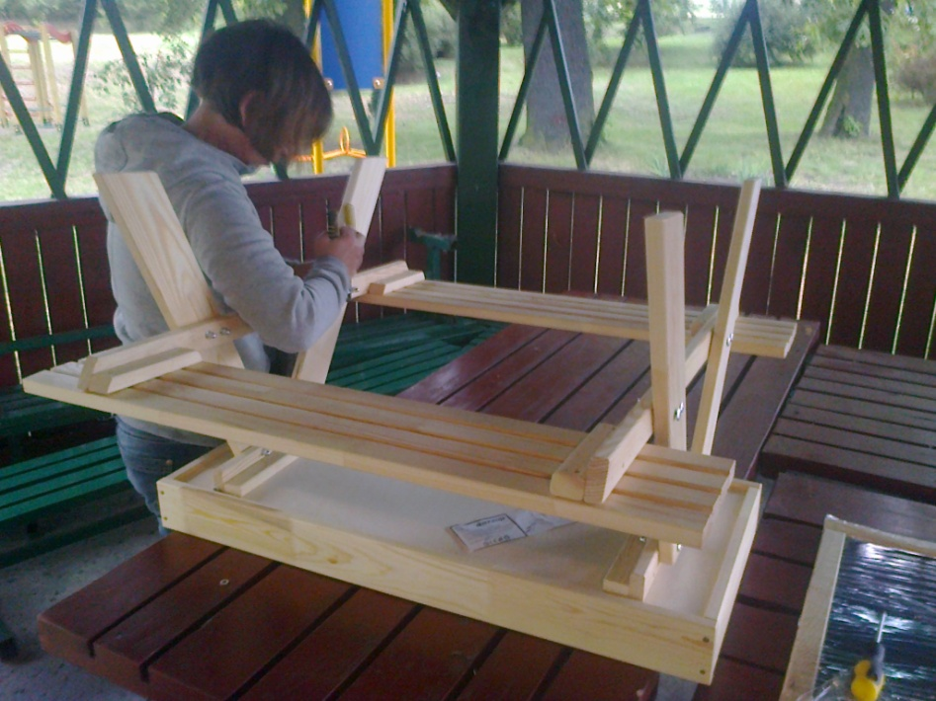
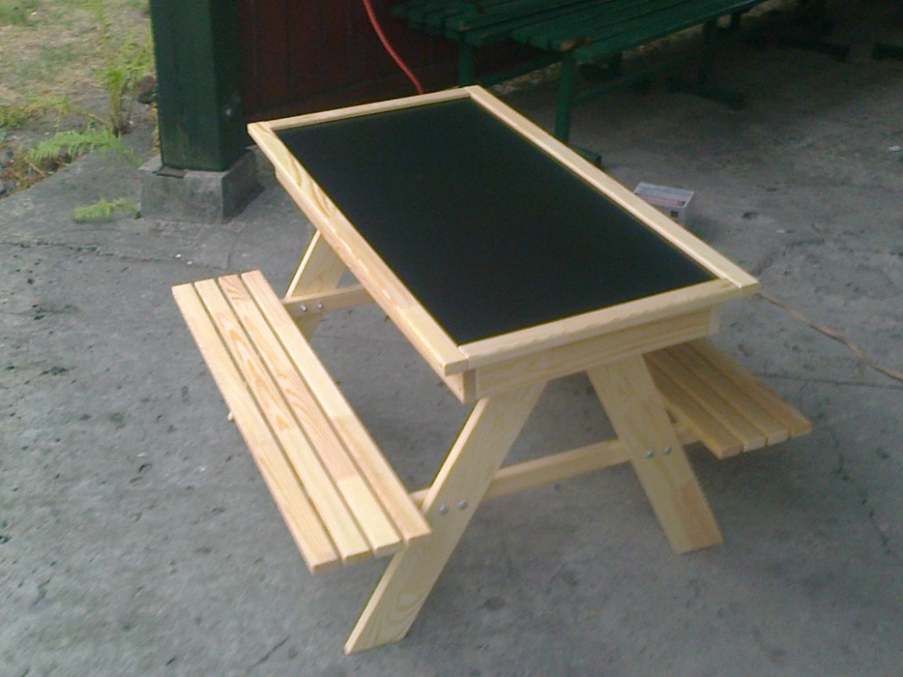
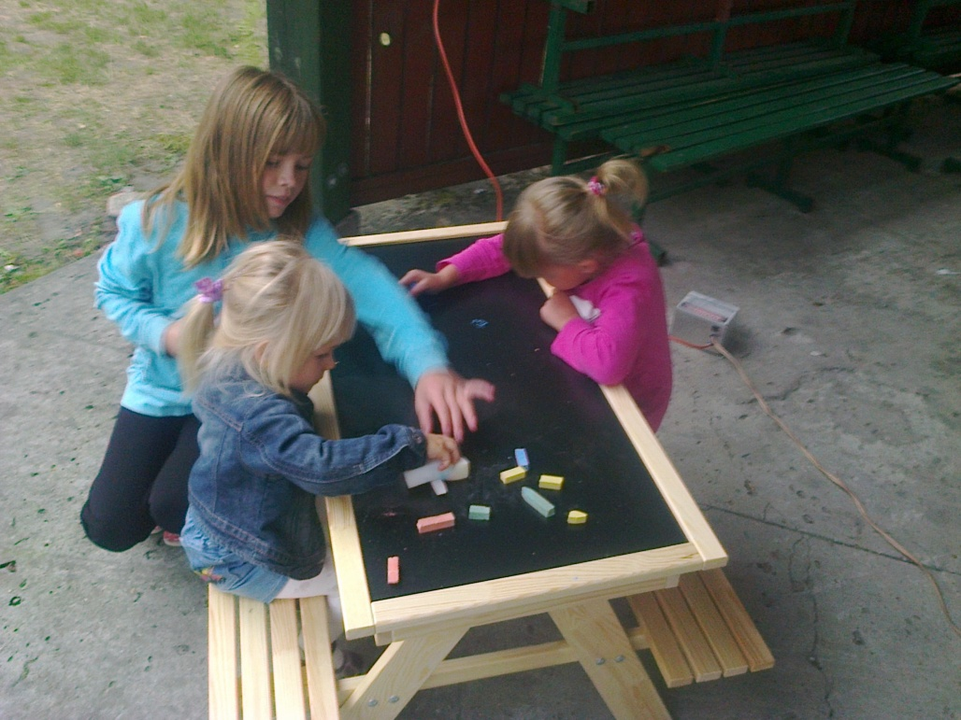

Slide 10
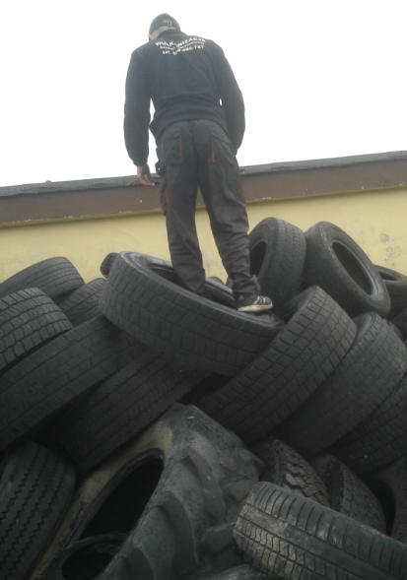
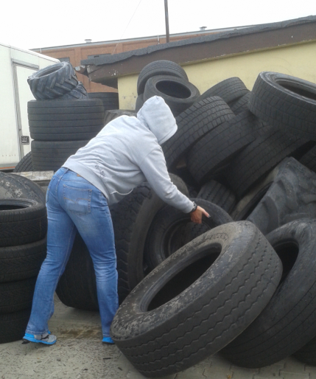
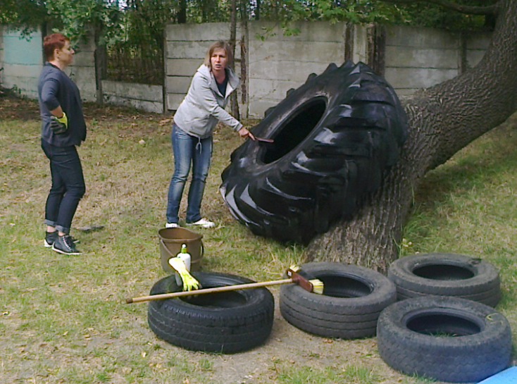
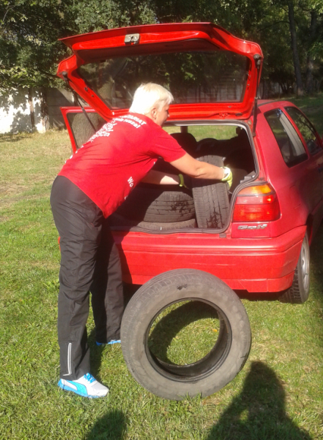
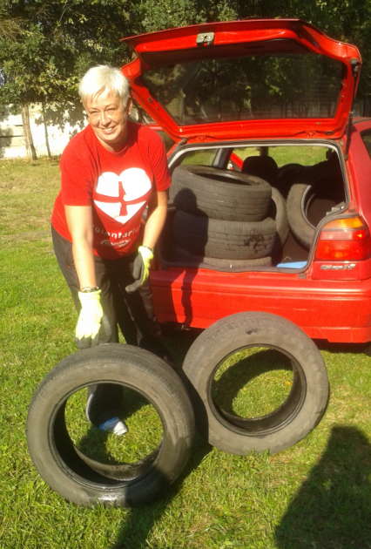

Slide 11
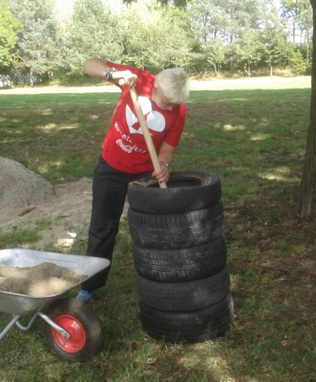
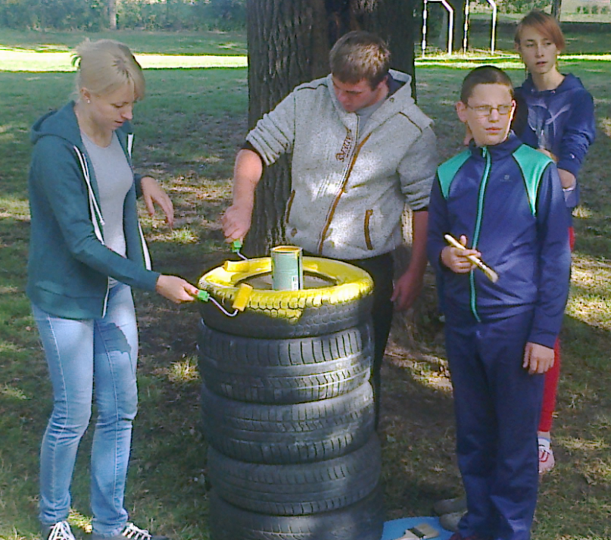
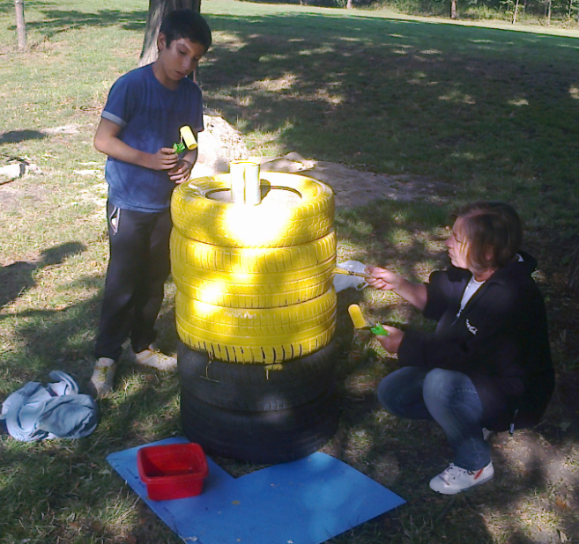
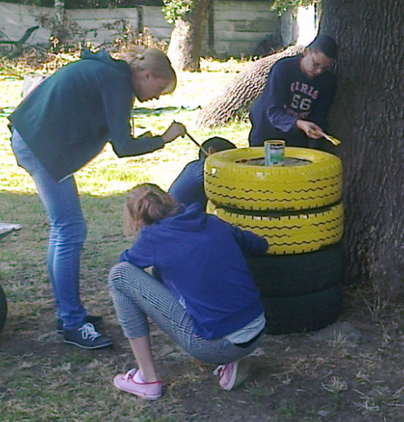

Slide 12
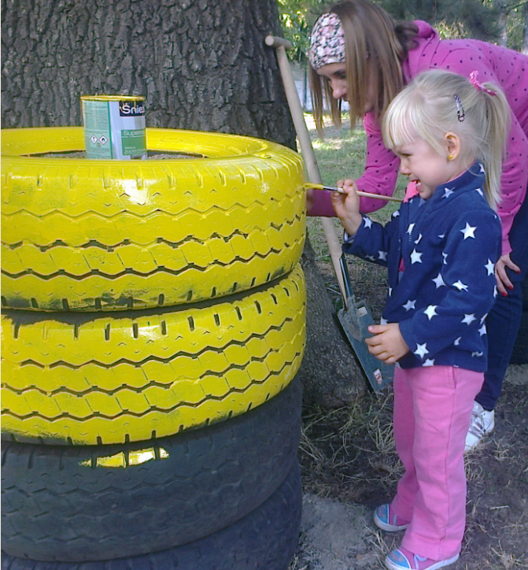
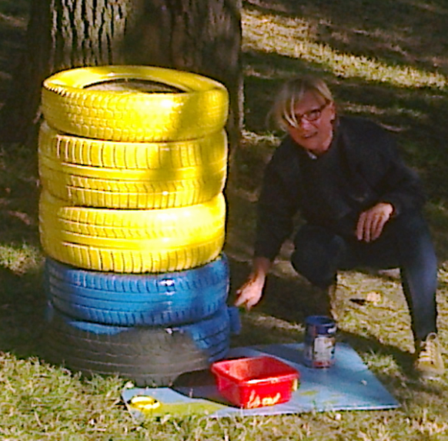
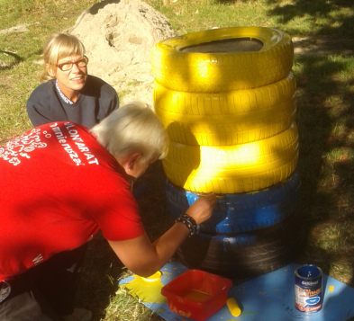
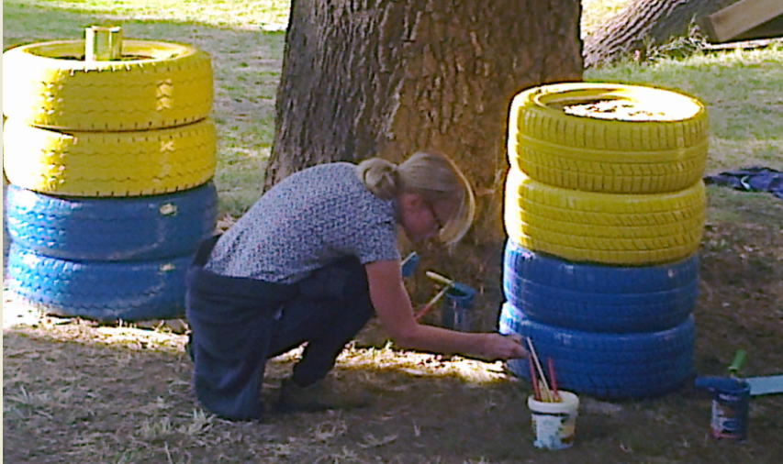

Slide 13
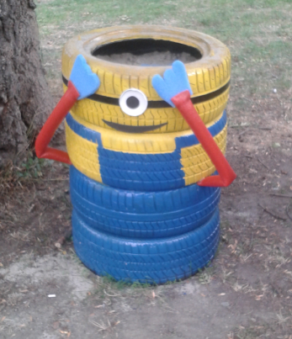
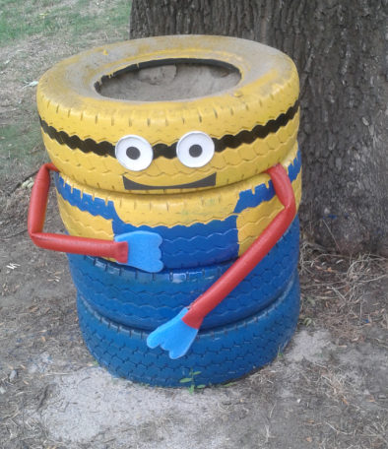
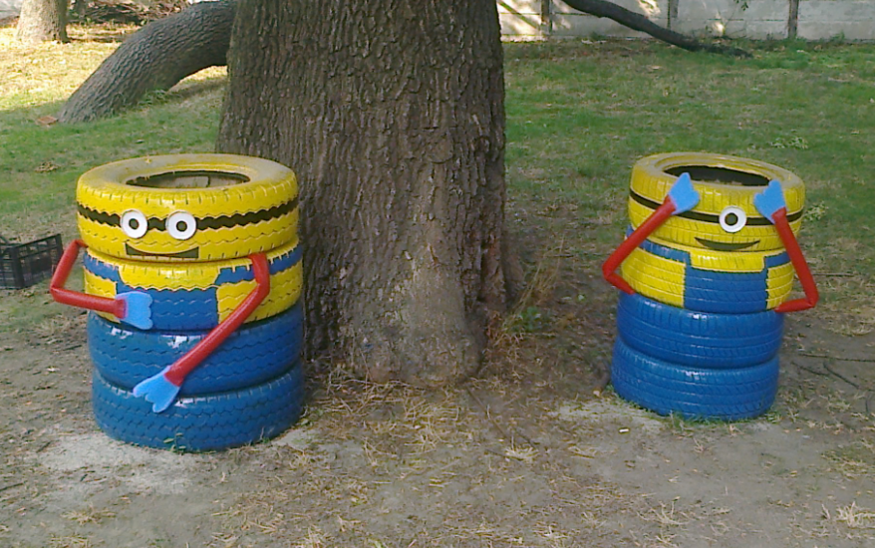

Slide 14
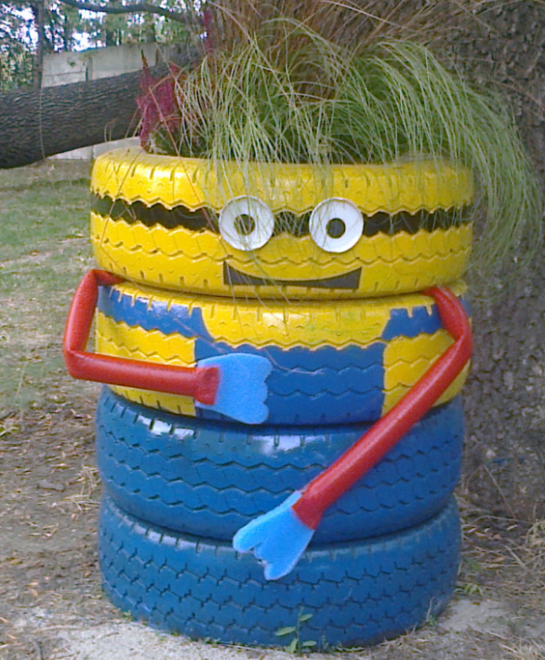
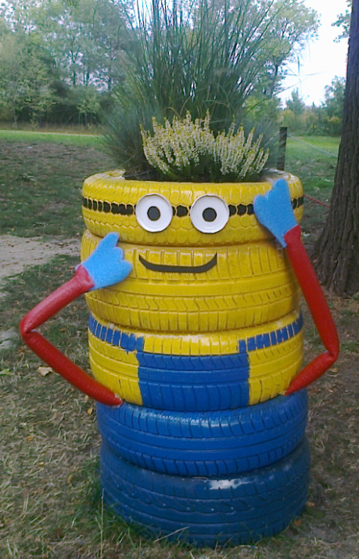
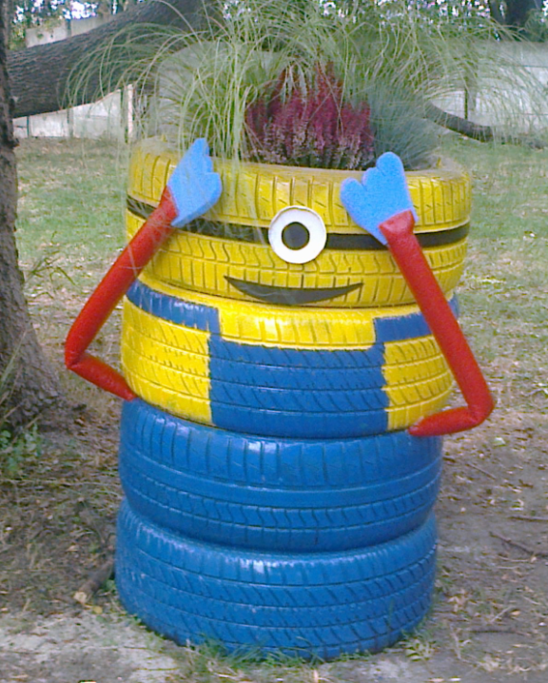

Slide 15
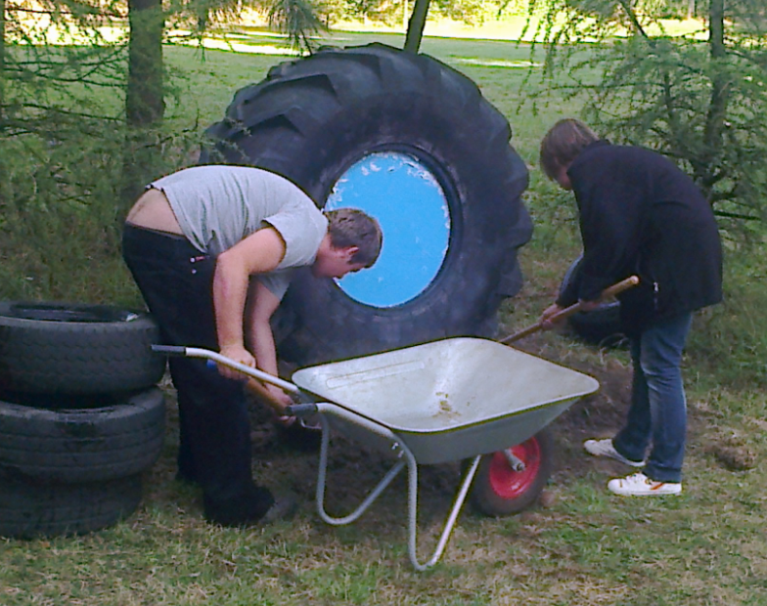
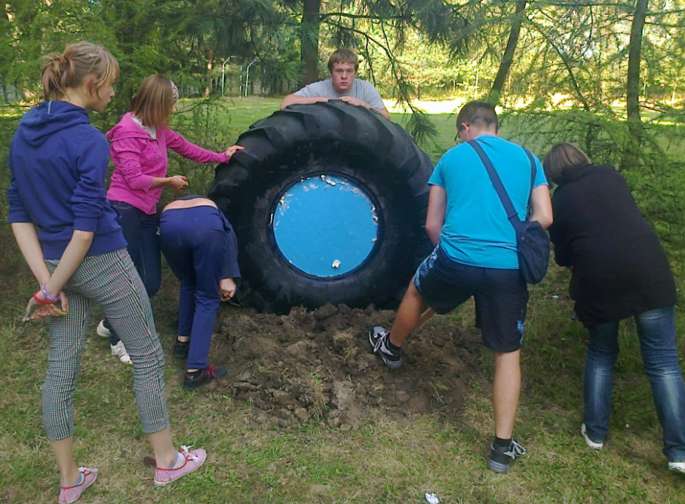
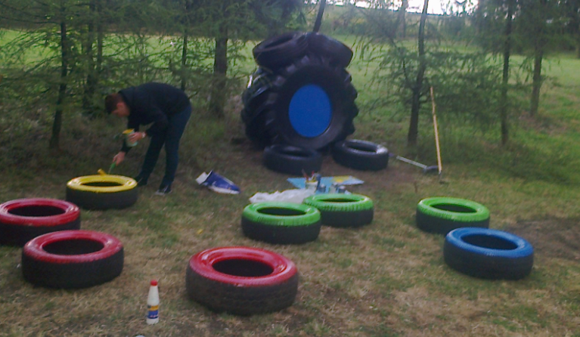

Slide 16
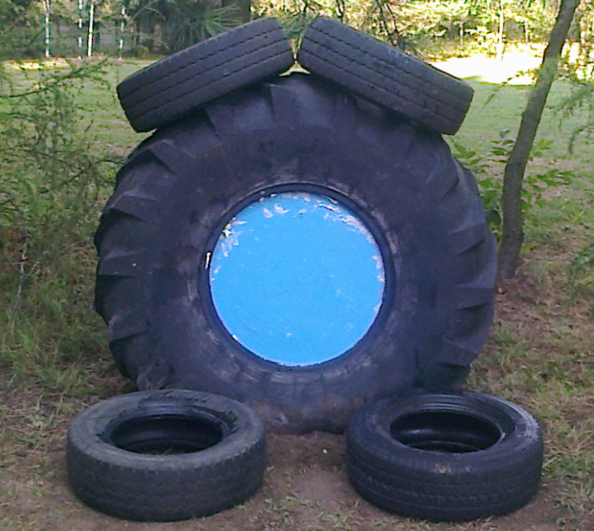
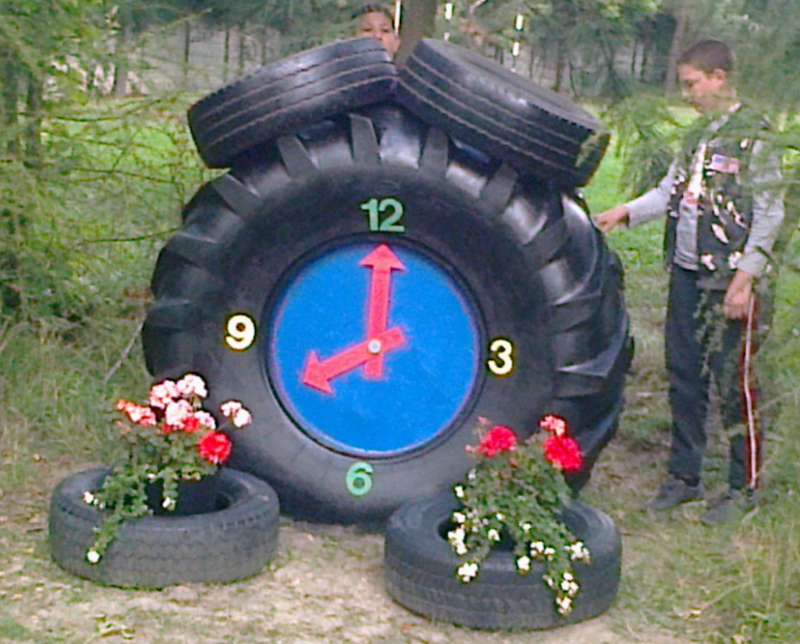

Slide 17
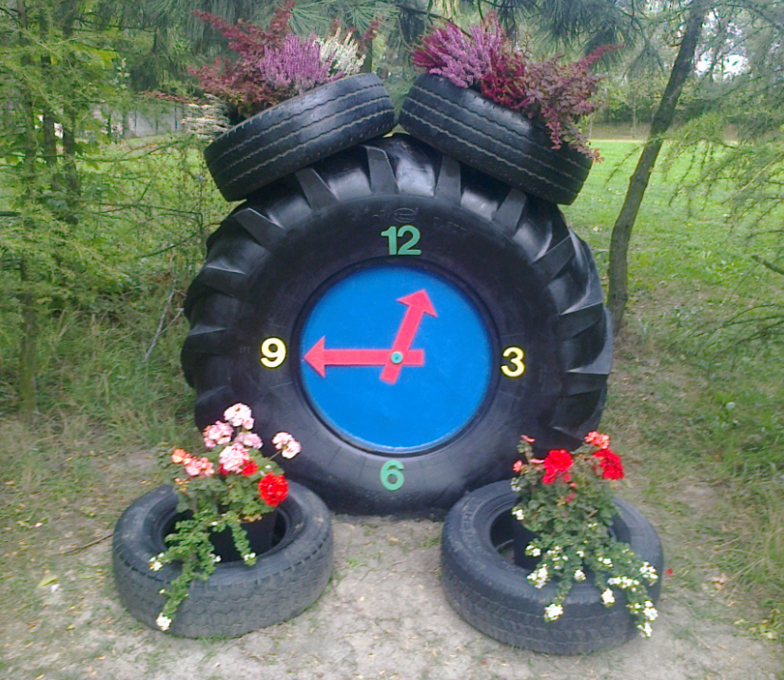

Slide 18
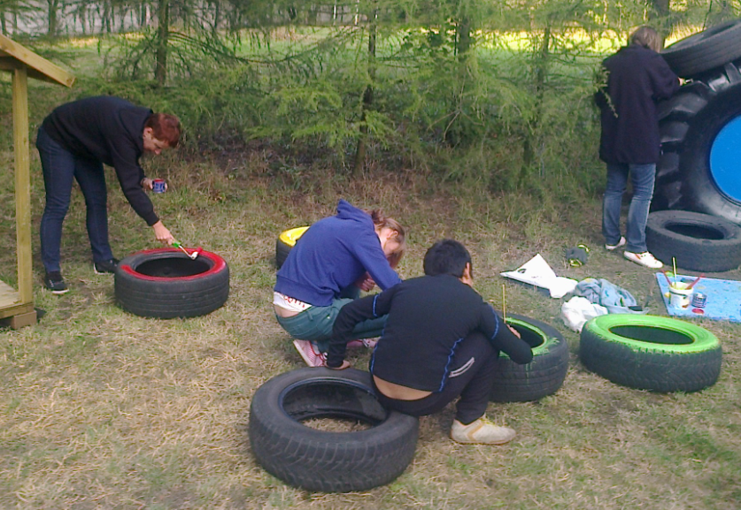
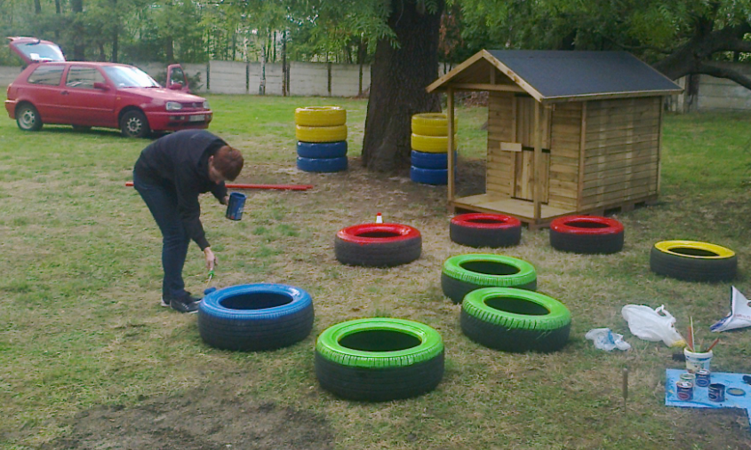
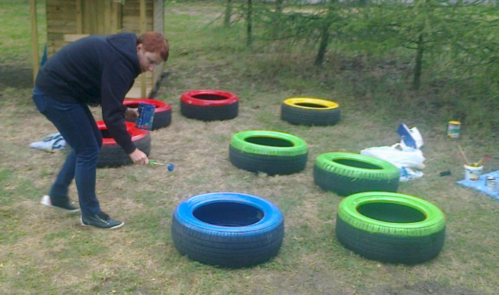

Slide 19
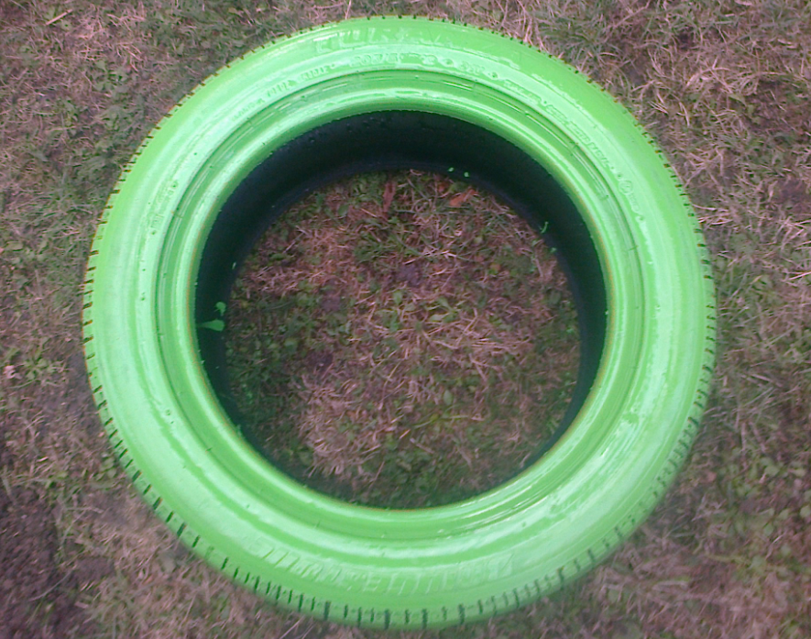
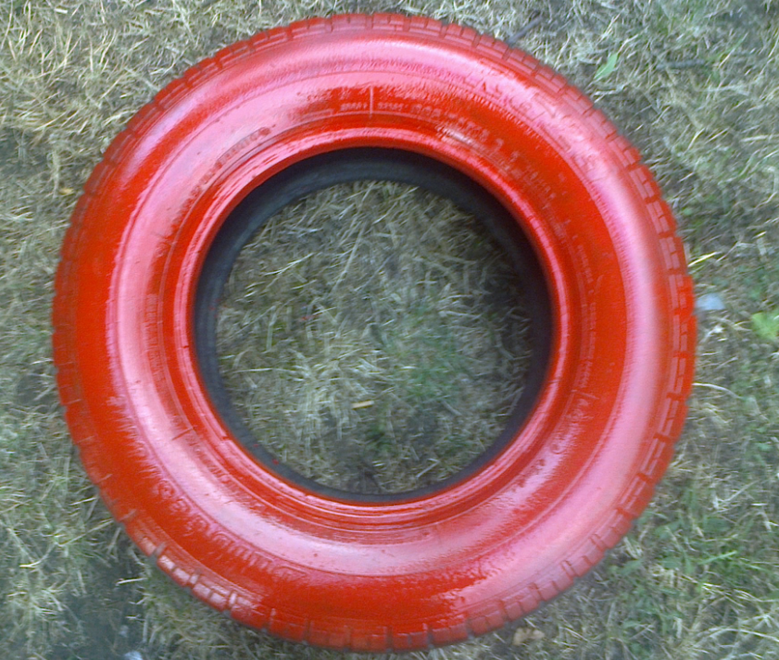

Slide 20
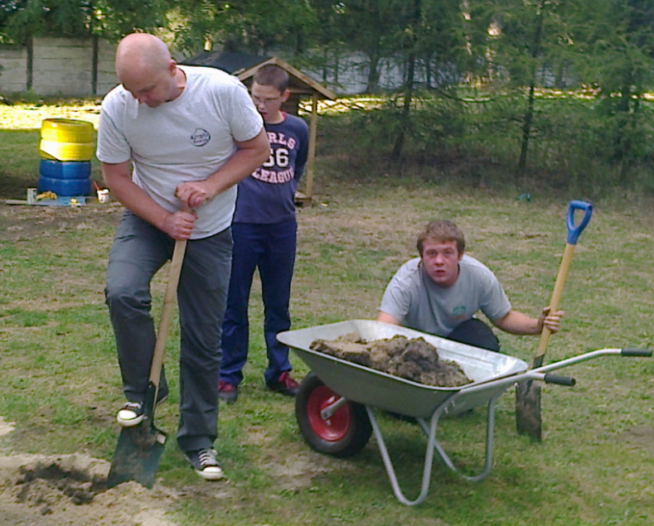

Slide 29
Osoby biorące udział w projekcie:
Agnieszka Korzyniewska Daniel Kasprzak
Aneta Łukawska Daniel Wojtczak
Janusz Kulig Mariusz Śniatyński
Jan Kosik Waldemar Tuligłowicz
Norbert Wysocki
Paweł Strożek
Bogusława Kotulska – lider projektu

Slide 30
Podsumowanie:
To już kolejna taka inicjatywa, która pokazuje, że wspólnie możemy aktywnie wspierać szkołę i wpływać na warunki w jakich uczą i bawią się dzieci.
To co udało nam się osiągnąć nie byłoby możliwe bez zaangażowania i włożonej pracy wolontariuszy.
Kiedy śmieje się dziecko śmieje się cały świat

Slide 31
Uczniowie Specjalnego Ośrodka Szkolno - Wychowawczego są bardzo wdzięczni za okazaną pomoc i życzliwość.
„Jedynie prawdziwy człowiek
zauważy potrzeby innego człowieka
jednie człowiek wielkiego serca
wyciągnie dłoń pomocną dłoń”

